Slide 2
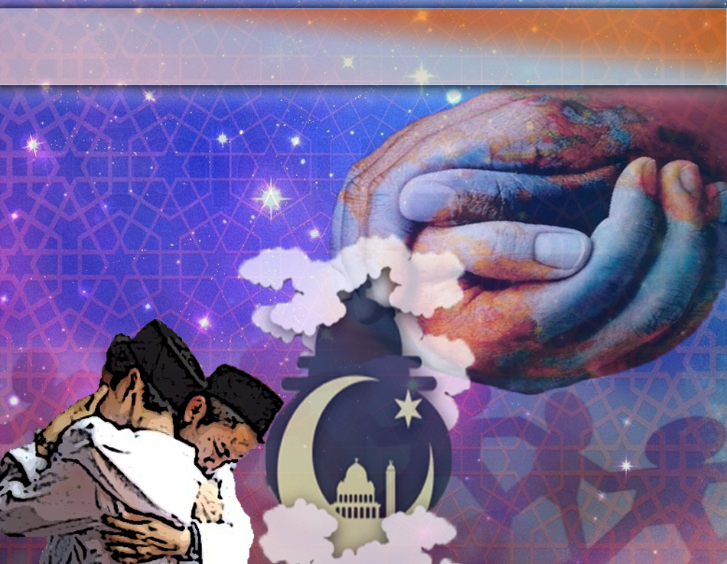
Pujian kepada Allah SWT
الحَمدُ للهِ الَّذِي بِنِعْمَتِه تَتِمُّ الصَّالِحَاتُ
Segala puji bagi Allah SWT yang mana dengan nikmat-Nya sempurnalah segala kebaikan

Slide 3
Syahadah
وَأَشْهَدُ أَنْ لَّا إِلَهَ إِلَّا اللهُ وَحْدَهُ لاَ شَرِيْكَ لَهُ، وَأَشْهَدُ أَنَّ مُحَمّدًا عَبْدُهُ وَرَسُوْلُهُ
Dan aku bersaksi bahawasanya tiada Tuhan selain Allah Yang Maha Esa, tiada sekutu bagi-Nya, serta aku bersaksi bahawa (Nabi) Muhammad (SAW) hamba-Nya dan utusan-Nya

Slide 4
Selawat ke atas Nabi Muhammad SAW
اللَّهُمَّ صَلِّ وَسَلِّمْ وَبَارِكْ عَلىَ سَيِّدِنَا مُحَمَّدٍ، وَعَلَى آلِهِ وَصَحبِهِ وَمَنْ تَبِعَهُمْ بِإِحْسَانٍ إِلَى يَوْمِ الدِّيْنِ
Ya Allah, cucurilah rahmat, sejahtera dan keberkatan ke atas penghulu kami (Nabi) Muhammad (SAW) serta ke atas keluarganya, para sahabatnya dan yang mengikuti mereka semua dengan sebaiknya sehingga ke hari pembalasan

Slide 5
Pesanan Taqwa
اِتَّقُوا اللهَ وَكُونُوا مَعَ الصَّادِقِينَ
Marilah kita bertakwa kepada Allah SWT dan bersama dengan orang-orang yang benar

Slide 7
Isu Perpaduan dan Muafakat
Perkara utama yang dilakukan oleh Rasulullah SAW setelah sampai di Madinah
Mempersaudarakan di antara Aus dan Khazraj
Sebagai menjaga keharmonian dan kestabilan Madinah yang turut didiami orang Yahudi

Slide 8
Penyatuan dan persaudaraan dengan Islam
Aus dan Khazraj yang sering berperang disatu dan disaudarakan oleh Rasulullah SAW di bawah nama Islam
Menerima Islam sebagai agama dan cara hidup yang komprehensif

Slide 9
Firman Allah Ta’ala dalam
surah Aali ‘Imran : Ayat 103
وَٱعۡتَصِمُواْ بِحَبۡلِ ٱللَّهِ جَمِيعًا وَّلَا تَفَرَّقُواْۚ وَٱذۡكُرُواْ نِعۡمَتَ ٱللَّهِ عَلَيۡكُمۡ إِذۡ كُنتُمۡ أَعۡدَآءً فَأَلَّفَ بَيۡنَ قُلُوبِكُمۡ فَأَصۡبَحۡتُم بِنِعۡمَتِهِۦٓ إِخۡوَٰنًا وَّكُنتُمۡ عَلَىٰ شَفَا حُفۡرَةٍ مِّنَ ٱلنَّارِ فَأَنقَذَكُم مِّنۡهَاۗ كَذَٰلِكَ يُبَيِّنُ ٱللَّهُ لَكُمۡ ءَايَٰتِهِۦ لَعَلَّكُمۡ تَهۡتَدُونَ

Slide 10
Maksud ayat
“Dan berpegang teguhlah kamu sekalian kepada tali Allah (agama Islam) dan janganlah kamu bercerai-berai dan kenanglah nikmat Allah kepada kamu ketika kamu bermusuh-musuhan (ketika jahiliah dahulu), lalu Allah menyatukan di antara hati kamu (sehingga kamu bersatu padu dengan nikmat Islam), maka menjadilah kamu dengan nikmat Allah itu orang Islam yang bersaudara. Dan kamu dahulu telah berada di tepi jurang neraka (disebabkan kekufuran kamu ketika jahiliah), lalu Allah selamatkan kamu daripada neraka itu (disebabkan nikmat Islam juga). Demikianlah Allah menjelaskan kepada kamu ayat-ayat keterangan-Nya supaya kamu mendapat petunjuk hidayah-Nya”

Slide 11
Kekuatan perpaduan dan muafakat
Kesan keteguhan perpaduan dan muafakat atas dasar Islam dan keadilan
Ekonomi Madinah yang dimonopoli Yahudi yang menindas, dibuka secara adil kepada orang Islam sama ada Muhajirin mahupun Ansar
Semua rakyat mendapat hak untuk berniaga dan turut serta dalam sektor ekonomi bagi membangunkan negara Madinah

Slide 12
Sejarah guru terbaik mengajar manusia tentang asam garam kehidupan
Ibnu Khaldun rahimahullah pernah berkata:
"إِنَّ التَّارِيخَ فِي ظَاهِرِهِ لَا يَزِيدُ عَنِ الإِخبَارِ، وَلَكِن فِي بَاطِنِهِ نَظَرٌ وَتَحقِيقٌ"
MAKSUD: “Sesungguhnya sejarah pada zahirnya tidaklah ia melainkan hanyalah sekadar suatu pengkisahan, akan tetapi pada batinnya ia adalah suatu kajian dan keabsahan.”

Slide 13
Allah SWT mengulang-ulang kisah umat terdahulu sebagai iktibar dan pengajaran kepada umat
Umat Nabi akhir zaman, perlu mempersiapkan diri menghadapi cabaran-cabaran yang mendatang
Walaupun cabaran tersebut datang dalam rupa yang berbeza, namun asas dan hakikatnya adalah sama

Slide 14
Firman Allah Ta’ala dalam
surah an-Nur : Ayat 34
وَلَقَدۡ أَنزَلۡنَآ إِلَيۡكُمۡ ءَايَٰتٍ مُّبَيِّنَٰتٍ وَّمَثَلاً مِّنَ ٱلَّذِينَ خَلَوۡاْ مِن قَبۡلِكُمۡ وَمَوۡعِظَةً لِّلۡمُتَّقِينَ
“Dan sesungguhnya, Kami telah menurunkan kepada kamu, ayat-ayat keterangan yang menjelaskan (hukum-hukum suruh dan tegah) dan contoh tauladan (mengenai kisah-kisah dan berita) orang-orang yang telah lalu sebelum kamu serta nasihat pengajaran bagi orang-orang yang (mahu) bertaqwa”

Slide 15
Bersatu padu dan bermuafakat demi kedaulatan dan keharmonian negara
Bahaya perpecahan dan persengketaan sesama agama dan bangsa boleh meruntuhkan Islam dan negara tercinta
Musuh-musuh sentiasa mencari jalan memecahkan kesatuan dan muafakat yang terbina dan ingin diteguhkan oleh umat Islam

Slide 16
Bahaya dari kelalaian dan kealpaan umat Islam
Kerakusan merebut pangkat, jawatan, harta dan takhta mengakibatkan pergaduhan dan perpecahan semakin membarah dalam saf umat Islam
Ekonomi kita dikawal oleh orang lain seterusnya urusan politik dan pentadbiran boleh berpindah kepada mereka yang membenci dan memusuhi Islam, Melayu dan Bumiputera
Hari ini kedudukan umat semakin ditekan oleh situasi semasa kesan perpecahan atas perbezaan ideologi politik kepartian

Slide 17
Langkah mengukuhkan perpaduan dan mengekalkan kedaulatan
Bertaubat dari sombong dan takabbur serta memaafkan dan bekerja bersama untuk agama, bangsa dan negara
PERTAMA
Menyambut seruan perpaduan dan muafakat yang dijalinkan bagi mengukuhkan kedudukan umat Islam
KEDUA
Berhati-hati dengan maklumat yang tersebar di media massa oleh pelbagai pihak yang tidak senang dengan Islam serta perpaduan Melayu dan Bumiputera
KETIGA
Berjihad melawan hawa nafsu dan kecintaan kepada dunia yang melampau sehingga sanggup menggadaikan maruah agama, bangsa dan negara
KEEMPAT

Slide 18
Firman Allah Ta’ala dalam
surah al-Anfal : Ayat 63
وَأَلَّفَ بَيۡنَ قُلُوبِهِمۡۚ لَوۡ أَنفَقۡتَ مَا فِي ٱلۡأَرۡضِ جَمِيعًا مَّآ أَلَّفۡتَ بَيۡنَ قُلُوبِهِمۡ وَلَٰكِنَّ ٱللَّهَ أَلَّفَ بَيۡنَهُمۡۚ إِنَّهُۥ عَزِيزٌ حَكِيمٌ
“Dan (Dia lah) yang menyatupadukan di antara hati mereka (yang beriman itu). Kalaulah engkau belanjakan segala (harta benda) yang ada di bumi, nescaya engkau tidak dapat juga menyatu-padukan di antara hati mereka, akan tetapi Allah telah menyatu-padukan di antara (hati) mereka. Sesungguhnya Dia Maha Kuasa, lagi Maha Bijaksana”

Slide 20
Doa Antara Dua Khutbah
آمِينَ ، يَا مُوَفِّقَ الطَّائِعِينَ
وَفِّقنَا لِطَاعَتِكَ أَجمَعِينَ
وَتُب عَلَينَا وَعَلَى المُسلِمِينَ
وَاغفِر ذَنبَ مَن يَقُولُ: «أَستَغفِرُ اللهَ» العَظِيمَ
وَنَستَغفِرُ اللهَ

Slide 21
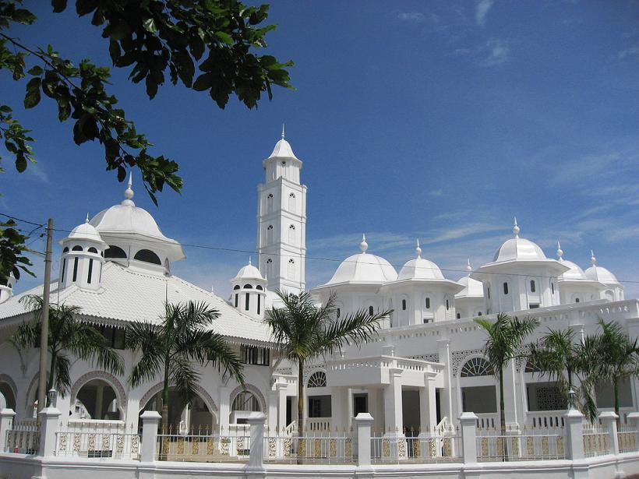

Slide 22
Pujian kepada Allah SWT
الحَمدُ للهِ، الَّذِي أَكرَمَنَا بِالإِسلَامِ، وَأَعَزَّنَا بِهِ قُوَّةً وَّإِيمَانًا
Segala puji bagi Allah SWT, yang telah Memuliakan kita dengan Islam, dan mengangkat kita dengannya teguh dan beriman

Slide 23
Syahadah
وَأَشْهَدُ أَنْ لَّا إِلَهَ إِلَّا اللهُ وَحْدَهُ لاَ شَرِيْكَ لَهُ، وَأَشْهَدُ أَنَّ مُحَمّدًا عَبْدُهُ وَرَسُوْلُهُ
Dan aku bersaksi bahawasanya tiada Tuhan selain Allah Yang Maha Esa, tiada sekutu bagi-Nya, serta aku bersaksi bahawa (Nabi) Muhammad (SAW) hamba-Nya dan utusan-Nya

Slide 24
Selawat ke atas Nabi Muhammad SAW
اللَّهُمَّ صَلِّ وَسَلِّمْ عَلىَ نَبِيِّنَا وَقُدوَتِنَا مُحَمَّدٍ، وَعَلَى آلِهِ وَأَصحَابِهِ، الَّذِينَ كَانُوا لَهُ عَلَى الحَقِّ إِخوَانًا وَّأَعوَانًا
Ya Allah, cucurilah rahmat dan sejahtera ke atas nabi dan ikutan kami (Nabi) Muhammad (SAW) serta ke atas keluarganya dan para sahabatnya, yang mana mereka itu pendokong dan penolong kebenaran

Slide 25
Pesanan Taqwa
اِتَّقُوا اللهَ الَّذِي خَلَقَكُم، وَاستَعِينُوا عَلَى طَاعَتِهِ بِمَا رَزَقَكُم
Bertakwalah kepada Allah SWT yang telah Menciptakan kamu, dan gunakanlah rezeki-rezeki yang diberikan kepada kamu atas jalan ketaatan kepada-Nya

Slide 26
Seruan
Memperbanyakkan ucapan selawat dan salam ke atas junjungan mulia Rasulullah S.A.W.
(Surah Al-Ahzab : Ayat 56)
“Sesungguhnya Allah Taala dan para malaikat-Nya sentiasa berselawat ke atas Nabi (Muhammad S.A.W.). Wahai orang-orang yang beriman! Berselawatlah kamu ke atasnya serta ucapkanlah salam sejahtera dengan penghormatan ke atasnya dengan sepenuhnya”

Slide 28
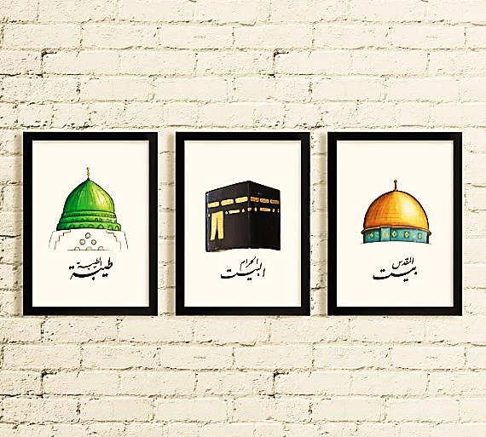
DOA
اللَّهُمَّ اغفِر لِلمُؤمِنِينَ وَالمُؤمِنَاتِ، وَالمُسلِمِينَ وَالمُسلِمَاتِ، الأَحيَاءِ مِنهُم وَالأَموَات،
إِنَّكَ سَمِيعٌ قَرِيبٌ مُّجِيبُ الدَّعَوَاتِ
Ya Allah, ampunkanlah dosa golongan Muslimin dan Muslimat, Mukminin dan Mukminat, sama ada yang masih hidup atau yang telah meninggal dunia. Sesungguhnya Engkau Maha Mendengar dan Maha Memakbulkan segala permintaan

Slide 29
DOA
“Ya Allah, jadikanlah kami hamba-hamba-Mu yang taat melaksanakan kewajipan solat, dan menunaikan zakat melalui Majlis Agama Islam Dan Adat Melayu Terengganu (MAIDAM) serta kurniakanlah rahmat kepada pembayar-pembayar zakat. Jadikanlah usaha MAIDAM dalam mengagihkan zakat di negeri Terengganu sebagai satu langkah yang berkesan bagi melepaskan asnaf dari belenggu kemiskinan”

Slide 30
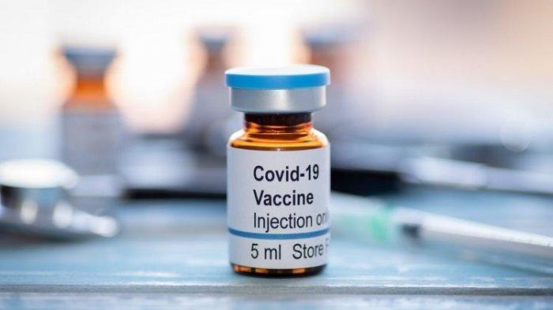
DOA
“Ya Allah, kurniakanlah juga kepada kami kesejahteraan, keamanan, keselamatan serta perlindungan daripada maksiat, bala bencana dan wabak penyakit berbahaya khususnya COVID-19”

Slide 31
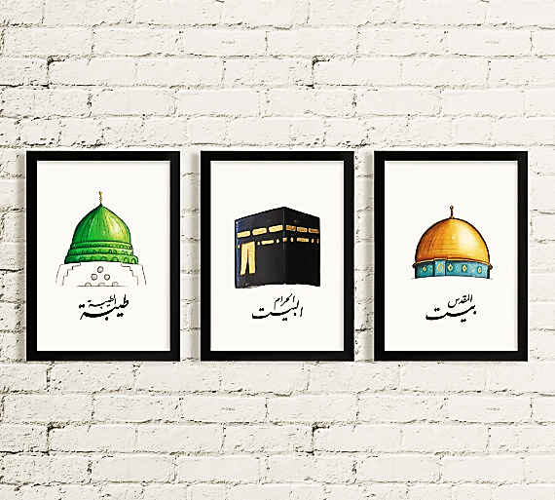
DOA
اللَّهُمَّ ادفَعْ عَنَّا البَلَاءَ وَالوَبَاءَ وَالفَحشَاءَ مَا لَا يَصرِفُهُ غَيرُكَ.
اللَّهُمَّ إِنَّا نَعُوذُ بِكَ مِنَ البَرَصِ وَالجُنُونِ وَالجُذَامِ وَمِن سَيِّئِ الأَسقَامِ.
اللَّهُمَّ اشفِ مَرضَانَا وَارحَم مَّوتَانَا وَالْطُف بِنَا فِيمَا نَزَلَ بِنَا.

Slide 34
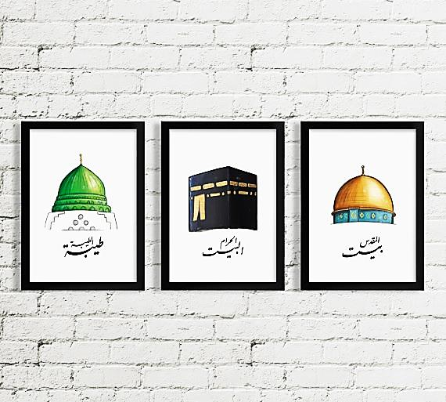
DOA
رَبَّنَا آتِنَا فِي الدُّنيَا حَسَنَةً وَّفِي الآخِرَةِ حَسَنَةً وَّقِنَا عَذَابَ النَّارِ. وَصَلَّى اللهُ عَلَى سَيِّدِنَا مُحَمَّدٍ وَّعَلَى آلِهِ وَصَحبِهِ وَسَلَّمَ.
وَالحَمدُ للهِ رَبِّ العَالَمِينَ.
Ya Allah…
Kurniakanlah kepada kami kebaikan di dunia dan kebaikan di akhirat serta hindarilah kami dari seksaan neraka.

